Slide 1
第17章 PPT：全局代价地图
• 第 17 章 · 全局代价地图（2 课时）
• 从"栅格代价语义"到"多层融合"再到"在线调参"的完整链路：
- 代价地图是什么：栅格化环境表示，每个栅格一个代价
- 四层体系：静态层、障碍物层、膨胀层（+ 体素层）如何合成主代价地图
- 全局 vs 局部：坐标系、范围、更新频率与插件组合
- 实战调优：分辨率、频率、膨胀半径、滚动窗口与调试手段
• 本章立足 Nav2 官方 Costmap2D 文档，配套 Python 实现辅助理解
---
第17章 PPT：全局代价地图
第 1 / 17 页
Notes:
旁白：各位同学好，上一章我们认识了 Nav2 的整体架构，本章深入其中最基础的数据结构——全局代价地图。课程沿"栅格代价语义、多层融合、在线调参"三条线索推进，内容基于 Nav2 官方 Costmap2D 文档。掌握本章后，大家就能解释路径为什么绕行、为什么穿墙这类常见现象。

Slide 2
学习目标
• 掌握代价值的语义（0/1-127/128-253/254/255）与 Costmap2D 数据结构
• 理解分层架构与全局/局部代价地图的差异
• 掌握静态层、障碍物层、膨胀层的配置方法
• 理解膨胀公式与 cost_scaling_factor 的作用
• 掌握分辨率、更新频率、膨胀半径、滚动窗口的调优原则
• 学会用 CLI 与 RViz 监控、诊断和清除代价地图
---
第17章 PPT：全局代价地图
第 2 / 17 页
Notes:
旁白：本页六项目标从代价值语义与数据结构起步，经分层架构、图层配置、膨胀公式，最后落到参数调优与监控诊断。其中膨胀公式与调优原则是实际调试的高频点，建议每学完一节就对照目标自查掌握程度，收尾时可用第六项的玻璃墙场景做综合检验。

Slide 3
什么是代价地图
• 要点： 栅格化环境表示；每个栅格一个代价值；为规划器提供障碍物信息
代价地图（Costmap）把环境划分为若干栅格（cell），每个栅格用一个 0-255 的整数表示通行代价，规划器据此寻找安全路径。
• 代价值语义
代价值 | 含义 | 说明
0 | Free 空闲可通行 | 无障碍区域
1-127 | Inscribed 内切区 | 机器人中心进入即危险
128-253 | Obstacle 障碍膨胀区 | 越接近障碍代价越高
254 | Lethal 致命 | 栅格被障碍物占据
255 | Unknown 未知 | 尚未观测的区域
• 阈值由 track_unknown_space 决定是否将未知区域视为障碍
• 代价值越小越安全，规划器优先选择低代价区域
---
第17章 PPT：全局代价地图
第 3 / 17 页
Notes:
旁白：表中五个代价值区间是本章的语言基础：0 表示自由通行，1 到 127 是内切危险区，128 到 253 随接近障碍代价升高，254 为致命栅格，255 表示尚未观测的未知区。规划器优先挑选低代价栅格，因此理解这些语义就等于读懂了规划器的"地图语言"，track_unknown_space 参数决定未知区是否按障碍处理。

Slide 4
Costmap2D 数据结构
• 要点： 世界坐标与栅格坐标互转；核心是二维 uint8 数组
C++ 类 nav2_costmap_2d::Costmap2D / Python 版维护一张 height×width 的 uint8 数组，配合分辨率与原点完成坐标映射。
世界坐标 (x, y) ──world_to_grid──▶ 栅格坐标 (gx, gy) ──索引──▶ 代价值 cost
│ ▲
│ grid_to_world │ set_cost
▼ │
恢复世界坐标 ◀────────────── 更新栅格代价 ◀─────┘
• 核心成员： resolution（m/像素）、width、height、origin（地图原点）、costmap（uint8 数组）
• 核心方法： world_to_grid(x, y) 取整转换；grid_to_world(gx, gy) 还原世界坐标；set_cost/get_cost
• Python 中常用 numpy 数组承载，未知区域默认填 255，to_occupancy_grid() 输出 OccupancyGrid 消息
---
第17章 PPT：全局代价地图
第 4 / 17 页
Notes:
旁白：这张数据流图说明代价地图的本质是一张二维 uint8 数组：world_to_grid 把世界坐标换算成栅格索引，get_cost 读取代价，set_cost 更新后再经 grid_to_world 还原世界坐标。分辨率与原点是坐标映射的两个关键成员，Python 版常用 numpy 承载数组并通过 to_occupancy_grid 输出消息。

Slide 5
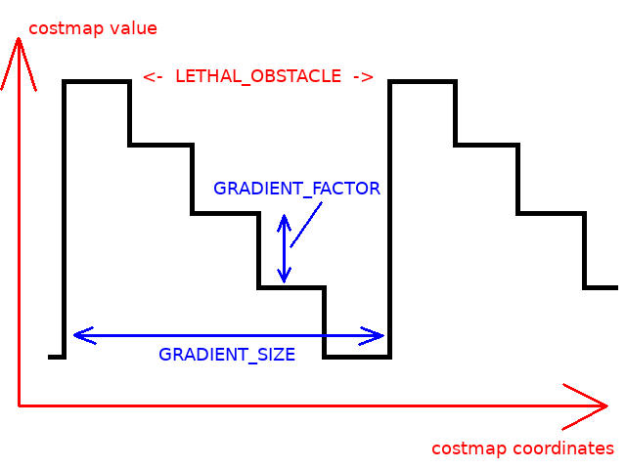
官方代价语义与未知空间
• 要点： Lethal=100 / Inscribed=99 / No Information=255；Track Unknown 模式可选
Nav2 官方文档的代价阈值定义（OccupancyGrid 模式）：
• LETHAL_OBSTACLE=254：占据栅格，路径不可通过
• INSCRIBED_INFLATED_OBSTACLE=253：内切圆半径之内"必然碰撞"的一档
• NO_INFORMATION=255：未知区，等价于"最大代价 + 1"
• FREE_SPACE=0：完全空闲；INSCRIBED=128 附近为内切半径边界参考
• track_unknown_space: true 时未知区按 255 参与规划（默认按 Free 处理）
第17章 PPT：全局代价地图
第 5 / 17 页
图 17-w1：代价梯度示意——从障碍物向外代价逐渐衰减（来源：docs.nav2.org）
---
Notes:
旁白：图中从障碍物向外的颜色渐变直观展示了代价梯度的衰减过程，越靠近障碍颜色越深、代价越高。注意 Nav2 官方把 254 定为致命、253 为内切必然碰撞档、255 为未知，与直觉略有差别；track_unknown_space 开启后未知区按 255 参与规划，关闭则按空闲处理，这一开关在演示和排查时经常用到。

Slide 6
代价地图分层架构
• 要点： 多图层各自维护、取最大值融合；膨胀层必须放最后
Nav2 把代价地图组织为可插拔层（plugin），各层独立更新，主代价地图（Master Costmap）逐栅格取各层最大值完成融合：
静态地图 /map ──▶ StaticLayer ─┐
激光/点云 /scan ─▶ ObstacleLayer ─┤ 取最大值 ┌─────────────┐
体素观测 ─▶ VoxelLayer ─┤ 融合 ───▶ │ 主代价地图 ──▶ 规划器 │
禁止区域 ─▶ KeepoutLayer ─┘ (Master) └─────────────┘
以上结果统一 ──▶ InflationLayer（必须最后执行）
图层 | 插件 | 数据来源 | 更新方式
静态层 | StaticLayer | map_server 加载 YAML/PGM | 地图加载
障碍物层 | ObstacleLayer | LaserScan/PointCloud2 | 实时更新
体素层 | VoxelLayer | 3D 点云 | 实时更新
膨胀层 | InflationLayer | 合成结果 | 障碍更新后
范围层 | RangeLayer | 距离传感器 | 实时更新
禁飞层 | KeepoutLayer | 禁止进入区域 | 配置加载
---
第17章 PPT：全局代价地图
第 6 / 17 页
Notes:
旁白：图中各图层把不同来源的数据各自加工，主代价地图逐栅格取最大值完成融合，因此任何一层报出的高风险都会生效。表格列出六种图层插件的数据来源与更新方式，需要特别注意的是膨胀层必须放在最后执行，否则后续图层新出现的障碍将得不到膨胀保护。

Slide 7
全局代价地图 vs 局部代价地图
• 要点： 一个管全局规划、一个管实时避障；坐标系与频率不同
特性 | 全局代价地图 | 局部代价地图
坐标系 | map | odom
范围 | 整个已知地图 | 机器人周围滚动窗口
更新频率 | 低（1-2 Hz） | 高（5-10 Hz）
分辨率 | 较高（0.05 m） | 较高（0.05 m）
用途 | 全局路径规划 | 局部路径规划与避障
图层配置 | static + obstacle + inflation | obstacle/voxel + inflation（无 static）
• 全局代价地图承载静态环境信息，负责"宏观找路"
• 局部代价地图跟踪传感器实时观测，负责"微观避障"
• 两者由规划器配合：全局路径给参考，局部路径贴地执行
---
第17章 PPT：全局代价地图
第 7 / 17 页
Notes:
旁白：本表对比了两种代价地图：全局图挂在 map 坐标系、覆盖整张已知地图、约 1 到 2 Hz 低频更新，承担宏观找路；局部图挂在 odom 坐标系、以滚动窗口跟随机器人、5 到 10 Hz 高频刷新，承担实时避障。图层配置上全局含静态层而局部不含，两者由规划器配合完成"参考路径加贴地执行"。

Slide 8
代价地图 YAML 配置
• 要点： 全局低频 + 静态层；局部高频 + 滚动窗口
# global_costmap 配置
global_costmap:
global_costmap:
ros__parameters:
update_frequency: 1.0 # 低频更新
publish_frequency: 1.0
global_frame: map # 全局坐标系
robot_base_frame: base_link
robot_radius: 0.22
resolution: 0.05
track_unknown_space: true
plugins: ["static_layer", "obstacle_layer", "inflation_layer"]
inflation_layer:
plugin: "nav2_costmap_2d::InflationLayer"
cost_scaling_factor: 3.0
inflation_radius: 0.55
# local_costmap 配置
local_costmap:
local_costmap:
ros__parameters:
update_frequency: 5.0 # 高频更新
publish_frequency: 2.0
global_frame: odom # 里程计坐标系
robot_base_frame: base_link
rolling_window: true # 滚动窗口模式
width: 4 # 窗口大小 (m)
height: 4
plugins: ["voxel_layer", "inflation_layer"]
第17章 PPT：全局代价地图
第 8 / 17 页
• 图层顺序即 plugins 列表顺序；静态层在前、膨胀层最后
---
Notes:
旁白：这段 YAML 集中体现了两图的差异：全局侧低频更新、global_frame 为 map、插件含静态层；局部侧 5 Hz 高频、global_frame 为 odom、开启 rolling_window 并给定 4 米窗口。plugins 列表的顺序就是各图层执行顺序，静态层在前、膨胀层收尾，inflation_radius 与 cost_scaling_factor 也在这里一并设置。

Slide 9
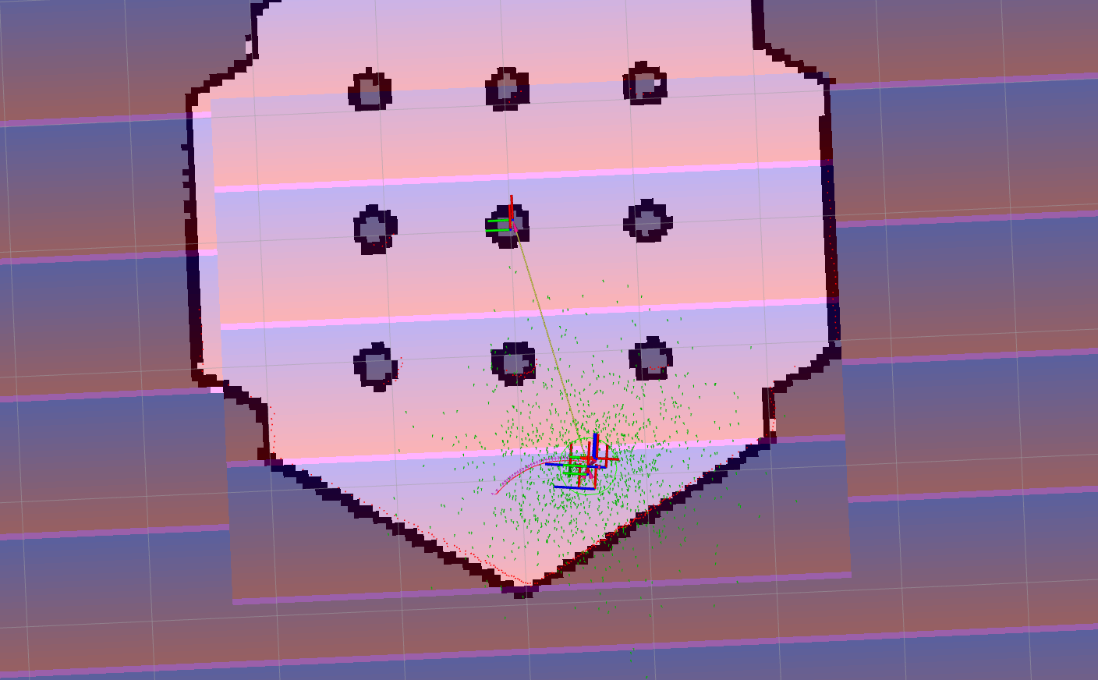
层插件体系与滚动窗口
• 要点： 图层可插拔、可自定义；rolling_window 决定局部窗口物理尺寸
• 官方把地图组织为可插拔层：static_layer 加载 pgm/yaml；obstacle_layer 消费 LaserScan/PointCloud，支持 Raytracing（空区标记为可通行）与 Observation Buffer 两套缓存机制；voxel_layer 维护 3D 体素，处理桌子下沿等悬空障碍；inflation_layer 必须放最后统一膨胀
• 官方建议组合：全局 = 静态层 + 障碍层 + 膨胀层；局部 = 障碍层/体素层 + 膨胀层 + rolling_window: true
• width/height/resolution 决定局部窗口物理尺寸（典型 3m×3m、0.05m）；update_frequency 建议不低于控制器频率的一半
图 17-w2：自定义代价层插件运行效果（来源：docs.nav2.org）
第17章 PPT：全局代价地图
第 9 / 17 页
图 17-w3：同名插件的导航演示动图（来源：docs.nav2.org）
---
Notes:
旁白：两张图分别展示自定义梯度图层插件在 RViz 中的静态效果与导航运行动态，运行画面里机器人始终沿着低代价梯度前进。文字部分回顾了四种官方图层的职责与推荐组合，滚动窗口的物理尺寸由 width、height 与 resolution 共同决定，update_frequency 建议不低于控制器频率的一半。

Slide 10
静态层配置
• 要点： 负责加载预构建栅格地图；输入 /map 或 YAML/PGM
工作流程：
1. 订阅 /map 话题（或 map_server 加载）
2. 将地图数据转换为 costmap 格式
3. 标记已知区域为对应代价
4. 标记未知区域为 255
5. 持续监听地图更新
地图文件格式（office_map.yaml）：
image: office_map.pgm # 地图图像文件
resolution: 0.05 # m/像素
origin: [-10.0, -10.0, 0.0] # 原点 (x, y, yaw)
negate: 0 # 是否反转像素值
occupied_thresh: 0.65 # 大于此值视为障碍物
free_thresh: 0.196 # 小于此值视为空闲
• 订阅时推荐 map_subscribe_transient_local: true（QoS transient_local）保证上线即能收到最新地图
---
第17章 PPT：全局代价地图
第 10 / 17 页
Notes:
旁白：静态层的流程是订阅或加载地图、转换为代价格式、标记已知与未知区域并持续监听更新。地图 YAML 里 origin 给出左下角的世界坐标，occupied_thresh 与 free_thresh 划分占据与空闲像素，negate 控制是否反转灰度；订阅时建议使用 transient_local QoS，保证后上线的节点也能立即收到最新地图。

Slide 11
障碍物层配置
• 要点： 实时感知动态障碍；marking 标记 / clearing 清除配合
工作流程：
1. 订阅传感器话题 (LaserScan/PointCloud2)
2. 将传感器数据转换到地图坐标系
3. 标记传感器命中点 (marking) —— 置为 254 lethal
4. 清除传感器与障碍之间的路径 (clearing) —— Raytracing 置 0
5. 障碍物标记为 254 (lethal)
多传感器源配置（observation_sources 逗号分隔）：
obstacle_layer:
plugin: "nav2_costmap_2d::ObstacleLayer"
observation_sources: "scan front_sonar rear_sonar"
scan:
topic: /scan
data_type: "LaserScan"
max_obstacle_height: 2.0 # 只标记该高度以下障碍
clearing: true
marking: true
raytrace_max_range: 3.0
front_sonar:
topic: /sonar/front
data_type: "Range" # 超声等距离传感器
min_range: 0.1
max_range: 2.0
第17章 PPT：全局代价地图
第 11 / 17 页
• 激光扫不到的玻璃墙，可用超声/毫米波作为第二个 observation source 补齐（17.7.5）
---
Notes:
旁白：障碍物层的核心是 marking 与 clearing 的配合：命中点标记为 254 致命，同时用射线追踪把传感器与障碍之间的区域清成可通行，二者缺一都会造成幻影障碍。示例配置演示了激光与超声两种观测源共存，max_obstacle_height 过滤高空点，激光扫不到的玻璃墙正是靠追加超声观测源来补齐的。

Slide 12
膨胀层配置
• 要点： 障碍周围生成代价梯度；公式呈指数衰减
膨胀公式：
if distance < inscribed_radius:
cost = 254 (lethal)
elif distance < inflation_radius:
cost = exp(-cost_scaling_factor * (distance - inscribed_radius)) * 253
else:
cost = 0
参数说明：
参数 | 默认参考值 | 作用与调法
inflation_radius | 0.55 m | 影响范围；越大越安全但易绕路，越小越贴障碍
cost_scaling_factor | 3.0 | 衰减速度；越大衰减越快，近处高代价远处无影响
inscribed_radius | 由 footprint 推导 | 内切半径内一律 254（必然碰撞）
• Python 实现可"预计算膨胀核（inflation kernel）"，对每个 lethal 栅格滑窗、逐栅格取最大值完成膨胀
• 膨胀层放在 plugins 列表最后，对合成结果统一膨胀
第17章 PPT：全局代价地图
第 12 / 17 页
---
Notes:
旁白：这段伪代码就是膨胀公式：内切半径内一律 254，内切与膨胀半径之间按指数规律衰减，其余为 0。参数表中 inflation_radius 决定影响范围，cost_scaling_factor 控制衰减快慢——调大它梯度更陡、近处代价高而远处无影响。工程上可预计算膨胀核滑窗实现，注意膨胀层必须放在插件列表最后执行。

Slide 13
代价地图参数调优
• 要点： 分辨率/频率/膨胀半径/滚动窗口四组参数按场景权衡
分辨率与更新频率：
场景 | 推荐分辨率 | 全局 update_frequency | 局部 update_frequency
室内小场景（50-500 m²） | 0.05 m | 1.0 Hz | 5.0 Hz
中型环境（500-2000 m²） | 0.05 m | 1.0 Hz | 5.0 Hz
大型环境（>2000 m²） | 0.1 m | 0.5-1.0 Hz | 2-5 Hz
膨胀半径推荐（× 机器人半径）：
环境类型 | 乘数 | 思路
狭窄走廊 | 1.5 | 尽量贴近障碍通过
仓库 | 2.0 | 标准安全距离
办公室 | 2.5 | 兼顾安全与通过性
开阔空间 | 3.0 | 保持安全距离
滚动窗口（局部）： 差速 3×3 m；阿克曼 5×5 m；高速机器人 8×8 m
---
第17章 PPT：全局代价地图
第 13 / 17 页
Notes:
旁白：两张表给出量化经验：分辨率在中小场景保持 0.05 米，大型环境可放宽到 0.1 米并适当降低频率；膨胀半径按机器人半径乘 1.5 到 3 倍选取，狭窄走廊取小值保证通过性，开阔空间取大值保持安全距离。滚动窗口尺寸按底盘类型从差速 3 米到高速机器人 8 米递增，这些数值建议直接作为工程默认值记忆。

Slide 14
实战与调试
• 要点： CLI 监控 + RViz 直方图 + clear 服务；先查 TF 再谈调参
# 查看与统计代价地图
ros2 topic echo /global_costmap/costmap --once
ros2 topic hz /local_costmap/costmap
# 清除代价地图
ros2 service call /global_costmap/clear_entirely nav2_msgs/srv/ClearEntireCostmap "{}"
# RViz 可视化：添加 Map → Topic: /global_costmap/costmap
rviz2
常见问题与解决：
问题 | 常见原因 | 解决思路
代价地图未更新 | 传感器话题未发布 / TF 错误 / 生命周期未激活 | 先查 TF 链与节点状态
路径穿过障碍 | 膨胀半径过小、衰减过快 | 调大 inflation_radius、调小 factor
性能下降 | 地图过大或更新过频 | 降低分辨率（0.05→0.1）、调低频率
• 调参纪律：先保证 TF 正确；用 RViz 逐层关闭插件定位问题层；监控 map_update_loop 耗时，优先降体素分辨率而非单纯降频率
• 玻璃墙问题：costmap 只信传感器与静态地图——补充超声/毫米波观测源，或在静态地图中标注 lethal
第17章 PPT：全局代价地图
第 14 / 17 页
---
Notes:
旁白：调试命令分三层：topic echo 与 hz 查看数据是否更新及更新频率，clear_entirely 服务一键清除残留代价，RViz 中把 Map 显示绑定到 costmap 话题可直观看梯度分布。排查表提醒先查 TF 与生命周期状态再谈调参；性能不足时优先降低体素分辨率而非盲目降频，玻璃墙问题则要补充观测源解决。

Slide 15
本章要点
• 代价值语义：0 空闲、1-127 内切、128-253 膨胀、254 致命、255 未知
• 代价地图分层：静态层、障碍物层（+体素层）、膨胀层取最大值融合
• 全局（map、1Hz、static 组合）vs 局部（odom、5Hz、滚动窗口）
• 膨胀公式：距离越近代价指数上升，254 为必然碰撞区
• 调优四参数：分辨率、更新频率、膨胀半径、滚动窗口
• 调参纪律：先 TF、再逐层、后性能预算
• 调试三板斧：topic echo/hz、RViz 直方图、clear 服务
---
第17章 PPT：全局代价地图
第 15 / 17 页
Notes:
旁白：七条要点按数据流记忆最顺：先记住五段代价语义，再理解各层取最大值融合成主图，然后区分全局与局部两张图在坐标系、频率与插件组合上的差异，最后落到膨胀公式与四组调优参数。"先 TF、再逐层、后性能预算"的调试纪律是排障顺序的保证，务必熟记并优先执行。

Slide 16
练习题
1. 原理题： 解释代价值 0、1-127、128-253、254、255 的含义，写出膨胀层代价计算公式。
2. 配置题： 为半径 0.3 m 的差速机器人配置全局（0.05 m、膨胀 0.6 m）与局部（3 m 滚动窗口、5 Hz）代价地图。
3. 编程题： 实现一个简单膨胀层，给定障碍位置与膨胀半径计算各栅格代价值。
4. 分析题： 比较全局与局部代价地图在坐标系、更新频率、大小、插件配置上的差异及配合机制。
5. 操作题： 用命令行查看当前代价地图状态，分析代价分布，识别潜在导航问题。
6. 设计题： 为玻璃墙展览馆设计代价地图方案：标记玻璃墙、配置传感器融合与膨胀参数。
---
第17章 PPT：全局代价地图
第 16 / 17 页
Notes:
旁白：六道题覆盖面很全：原理题默写代价语义与膨胀公式，配置题给定量条件练习参数设计，编程题动手实现简化膨胀层，分析题比较两张代价地图，操作题练 CLI 诊断，设计题以玻璃墙展馆综合考察传感器融合方案。建议按此顺序完成，前两题是后四题的必备基础。

Slide 17
下章预告
• 下一章：第 18 章 全局路径规划
• 内容预告：
- 图搜索算法：A* 与 Dijkstra 的原理与差异
- Nav2 的 NavFn、Theta*、Smac 等全局规划器
- 全局路径如何消费棋盘格图与多重尺度代价
- 规划器 Server 的参数配置与路径输出
第17章 PPT：全局代价地图
第 17 / 17 页
Notes:
旁白：本章解决了"代价从哪里来"的问题，下一章回答"有了代价怎么找路"：第十八章讲解 A* 与 Dijkstra 的图搜索原理，介绍 NavFn、Theta* 与 Smac 系列全局规划器的特点与选型，并讨论路径平滑。预习时请回顾本章的全局代价地图结构，规划器消费的正是它的输出。

